Slide 1
لا يتكون اللون الأزرق الداكن .
النشا .

Slide 2
- من التجارب السابقة يتم اســـــــتنتاج أن النباتات
الخضراء تقوم بعملية البناء الضوئي ، و التي فيها
يتم صــــنع غذائه من خلال اتحاد الماء H₂O و غاز
ثاني أكسيد الكربون CO₂ بمساعدة ضوء الشمس.
س : ماذا يحتاج النبات كي يصنع غذائه ؟
2) الماء .
جـ : 1) غاز ثاني أكسيد الكربون .
4) الكلوروفيل .
3) ضوء الشمس .

Slide 3
- غاز ثاني أكسيد الكربون :
يدخل الورقة من خلال الفتحات الموجودة على سطحيها .
- الماء :
يأخذه النبات بواسطة الجذور ثم ينتقل للساق ثم للأوراق .
- ضوء الشمس :
تقوم الورقة بتحويل طاقة الشمس إلى طاقة كيميائية ، و تخزن الطاقة على هيئة غذاء ، الغذاء عبارة عن الســـكر و النشا الذي يتكون من مجموعة من السكريات .
- الكلوروفيل :
هي الصبغة الخضراء و التي تساعد على امتصاص ضــــوء الشمس ، و يوجد الكلوروفيل في تراكيب تســـــــــــــمى البلاستيدات الخضراء .

Slide 4
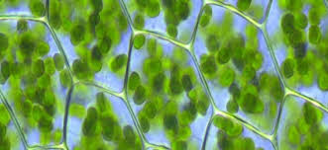

Slide 5
س : علل : يحرص الناس على زيادة المزروعات من حولهم .
جـ : لأن النبات ينتج الهواء النقي ( غاز الأكسجين ) ، و الغذاء
س : علل : تقوم الدولة بزيادة الرقعة الخضراء .
جـ : لأن النبات ينتج الهواء النقي ( غاز الأكسجين ) ، و الغذاء
يتكون حولها فقاعات هوائية .
فتحات
أكسجين

Slide 6
غاز .
تزداد في الاشتعال .
غاز الأكسجين .

Slide 7
أكسجين
نشا و سكر
ثاني أكسيد الكربون

Slide 8
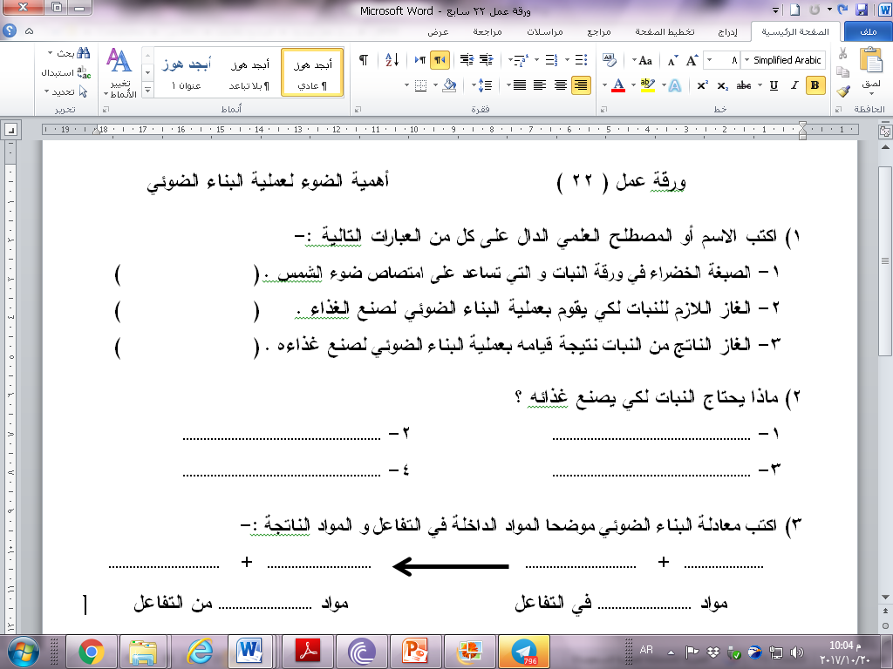
كلوروفيل
ثاني أكسيد الكربون
الأكسجين
ثاني أكسيد الكربون
الماء
كلوروفيل
ضوء الشمس
الأكسجين
سكر و نشا
ثاني أكسيد الكربون
الماء
خارجة
داخلة

